Slide 1
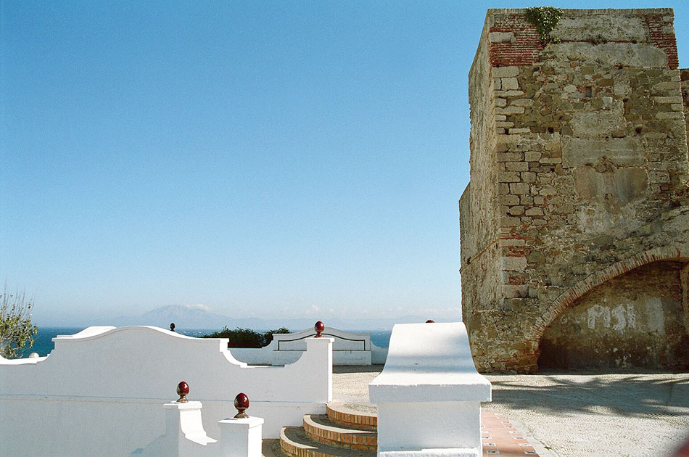
Tarifa (Province de Cadix, Andalousie , Espagne)

Slide 2

Tarifa est une ville fortifiée du sud de l'Espagne, située dans la province de Cadix, en Andalousie. C'est là que se trouve le point le plus méridional de l'Europe continentale avec la pointe de Tarifa, au sud-ouest de Gibraltar. Cette pointe est parfois appelée « la pointe de l'Europe ».

Slide 3
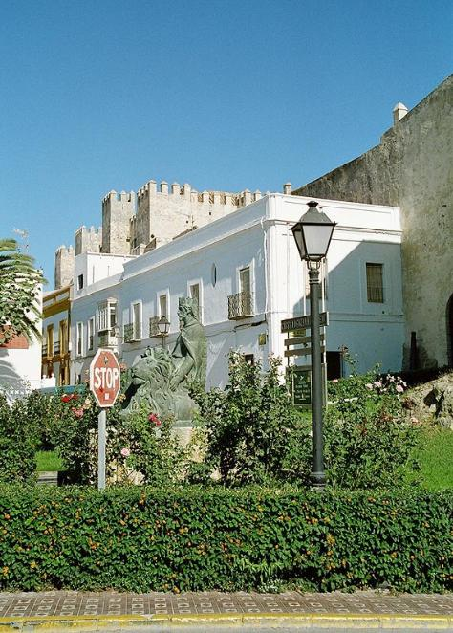
Tarifa (province de Cadix, Andalousie , Espagne ) – Statue du roi catholique Sanche IV de Castille-et-León (règne de 1284 à 1295), qui conquit la ville aux Maures en 1292 lors de la « Reconquista ». À l'arrière-plan : le château, construit à partir de 960 sous le règne du calife Abd al-Rahman III de Cordoue ; rebaptisé Castillo de Guzmán par les Espagnols.

Slide 4
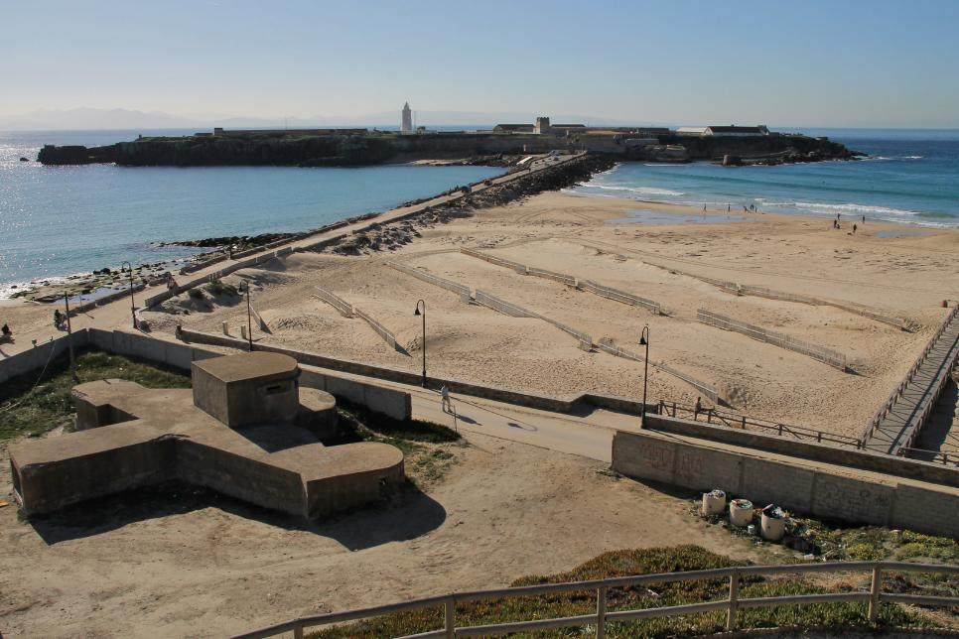
Vue panoramique de l'île de las Palomas, à Tarifa

Slide 5
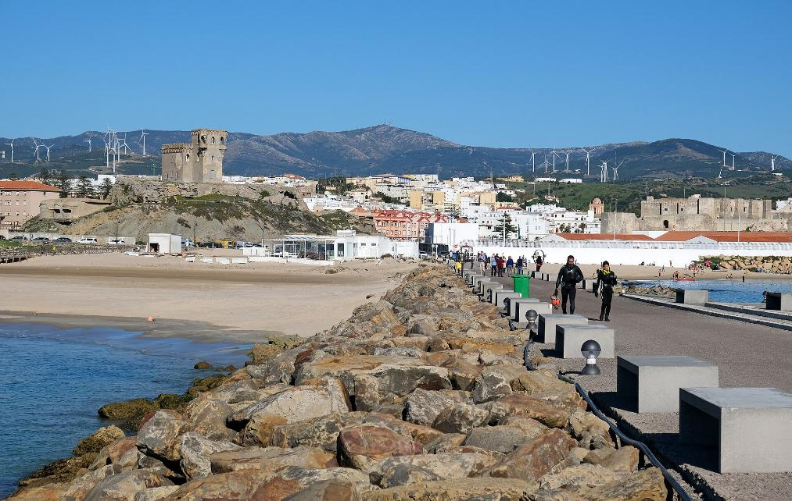
Vue vers Tarifa depuis la Calle Segismundo Moret.

Slide 6
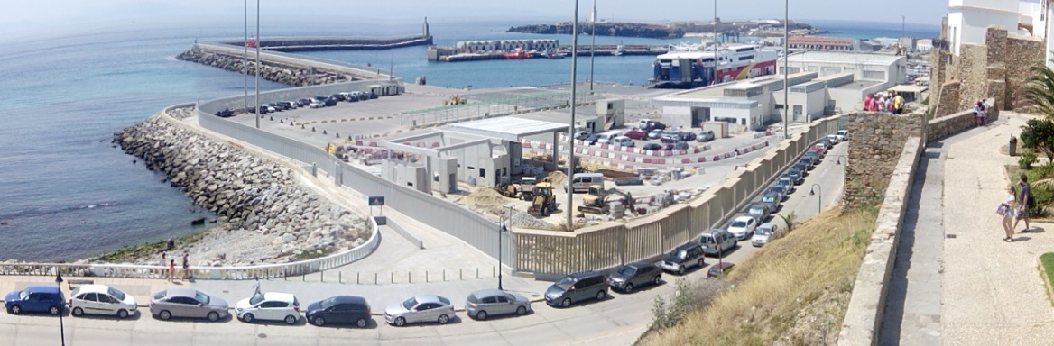
Panorámica del Puerto de Tarifa, (España)

Slide 7
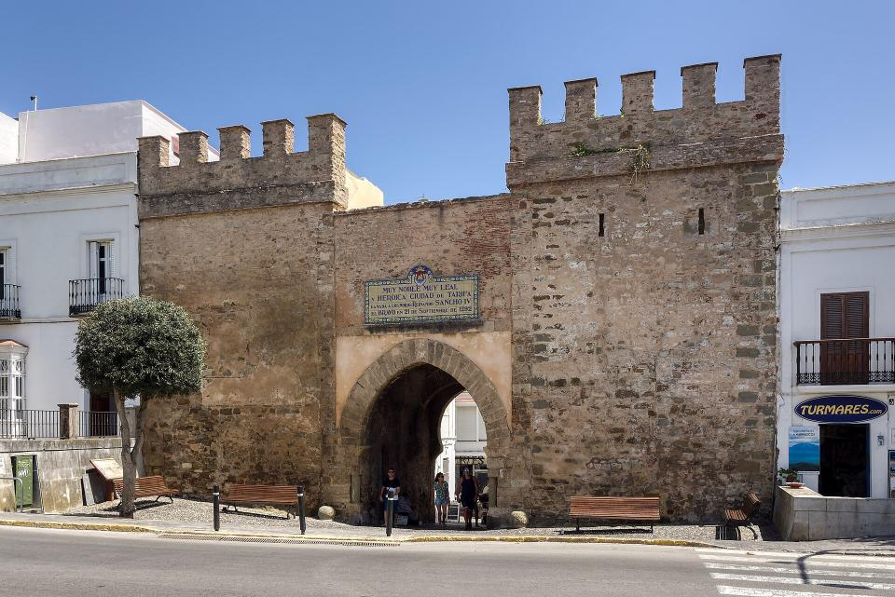
Tarifa,_Puerto_de_Jerez

Slide 8
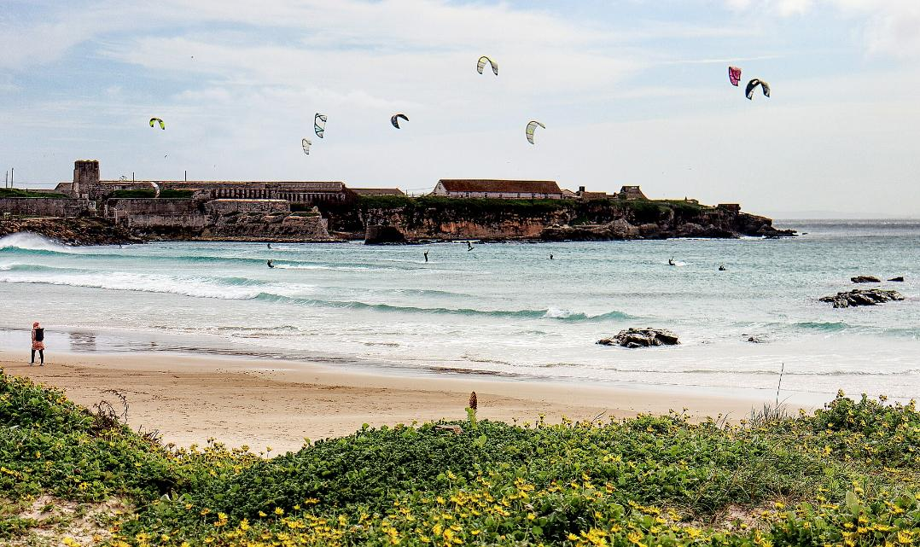

Slide 9
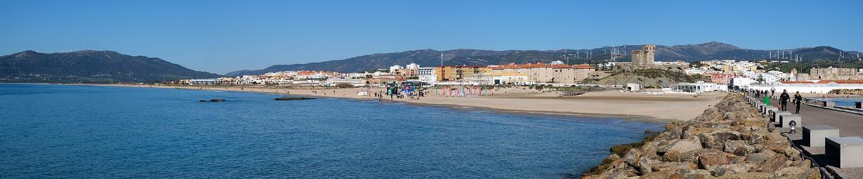
Tarifa panorama

Slide 10
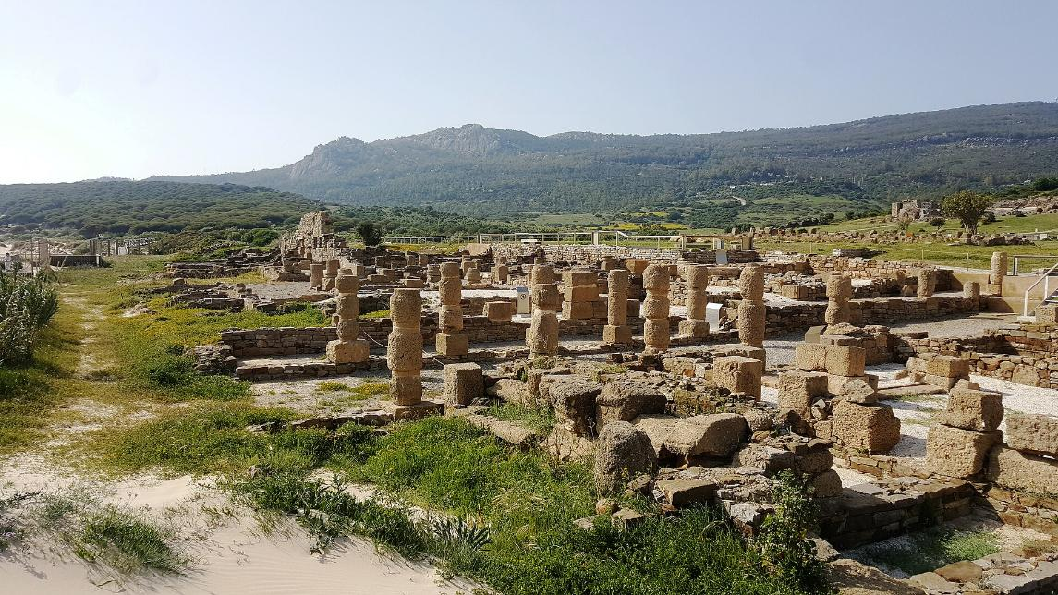

Slide 11
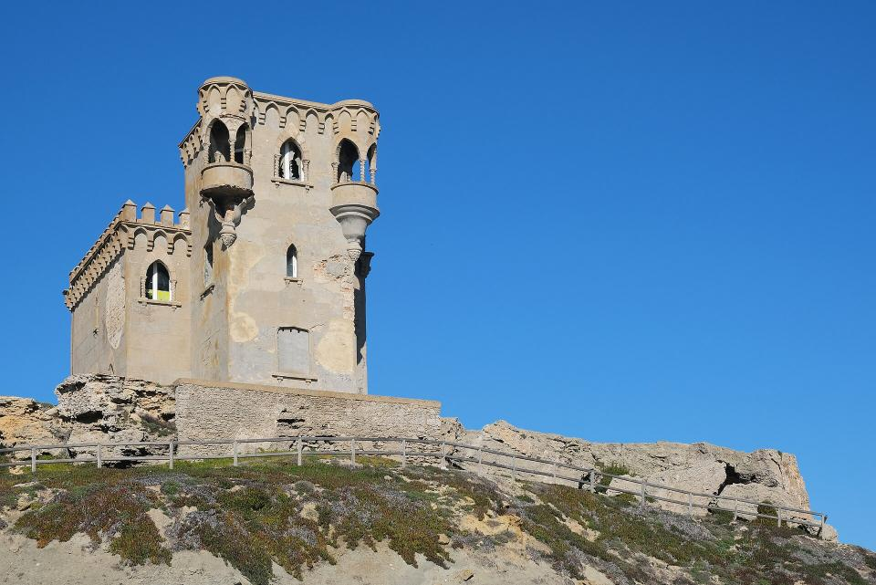

Slide 12
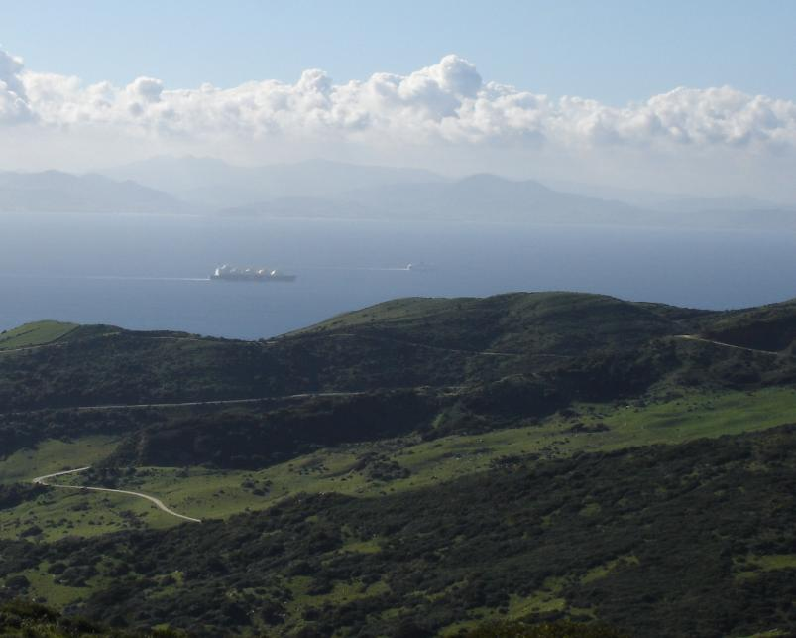

Slide 13
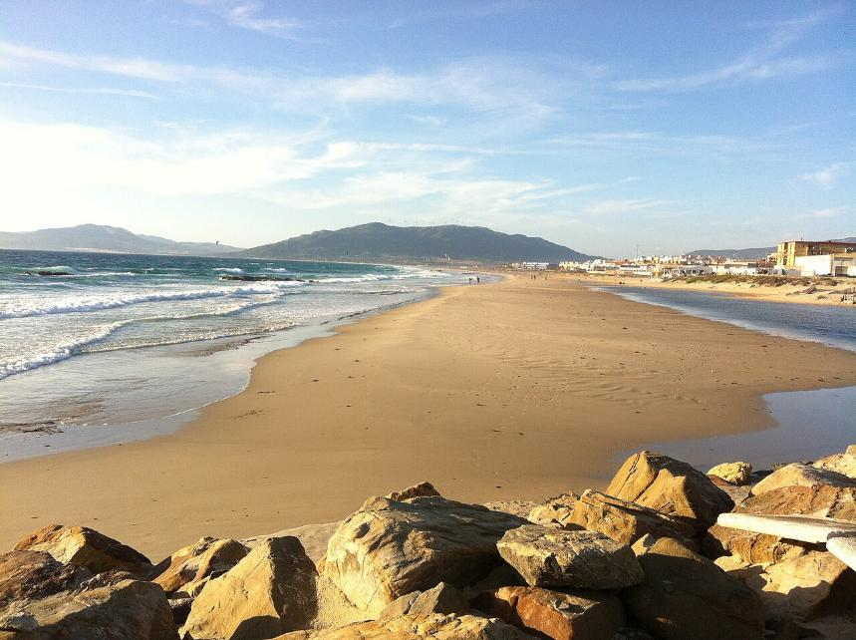
Tarifa Plage de Los Lances

Slide 14
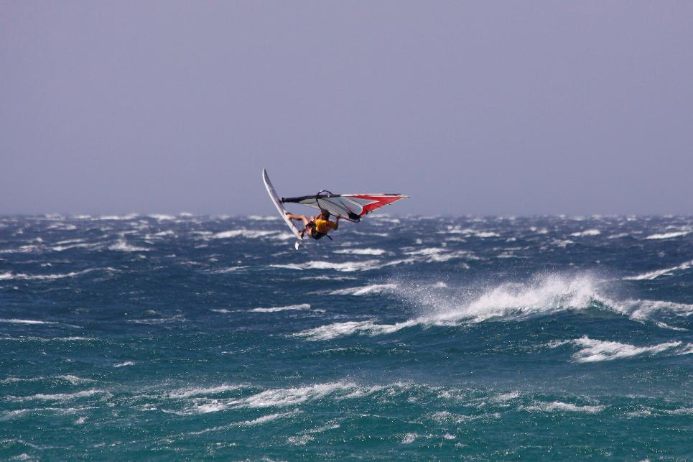
Windsurf à Tarifa

Slide 15
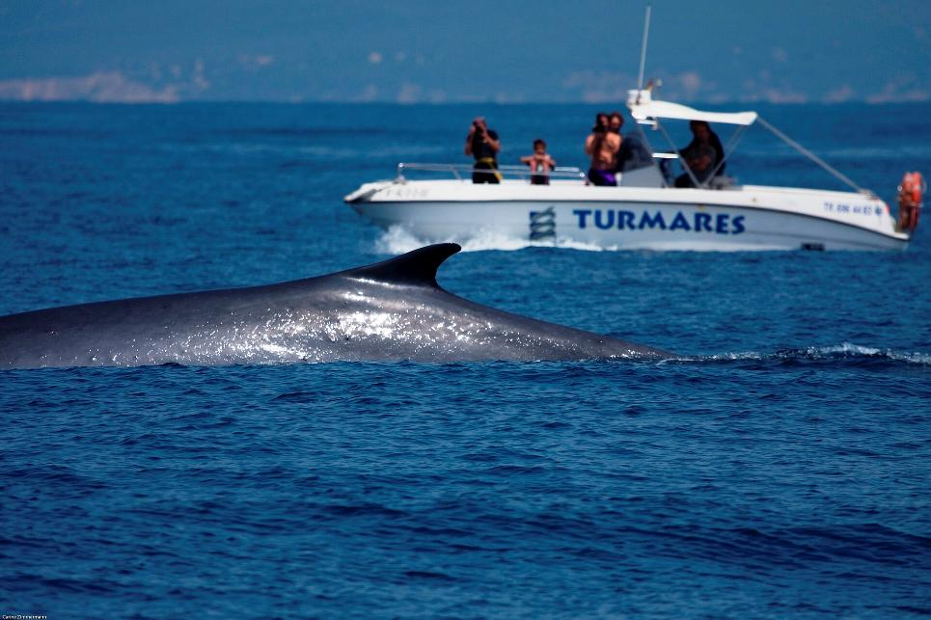

Slide 16
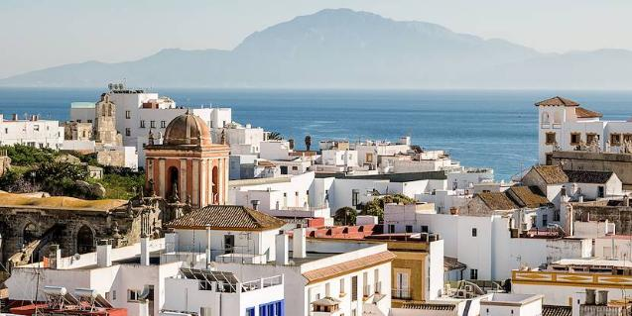
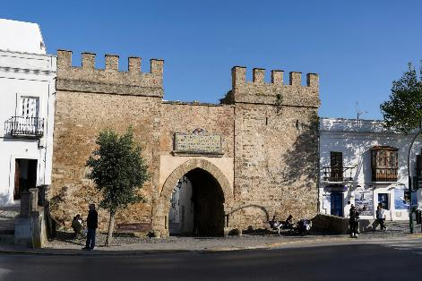
Tarifa 1 et 2

Slide 17
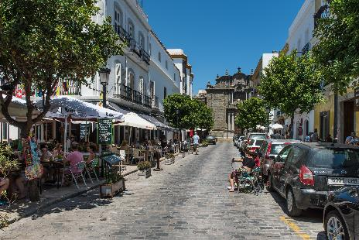
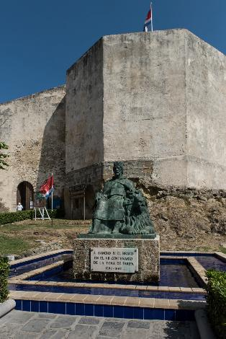
Château Castillo de Guzmán
Église de San Mateo

Slide 18
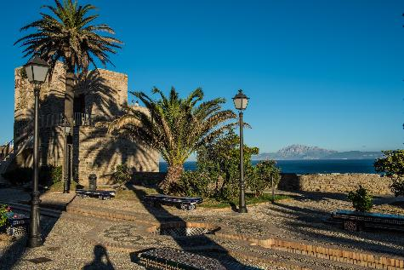
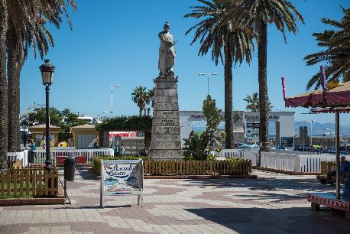
Paseo de la Alameda
Mirador África et Torre de Miramar

Slide 19
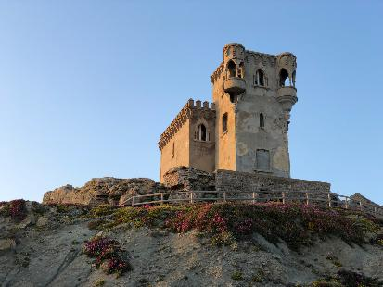
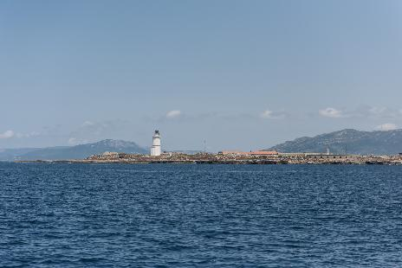
Île Isla de las Palomas
Castillo de Santa Catalina

Slide 20
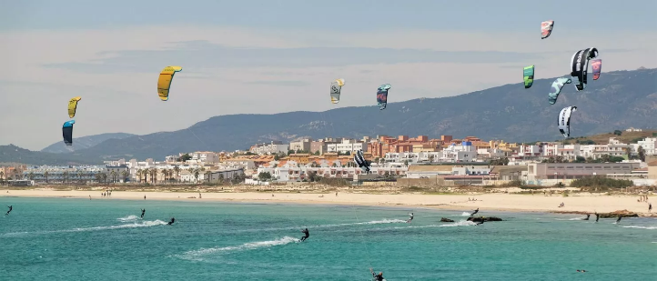
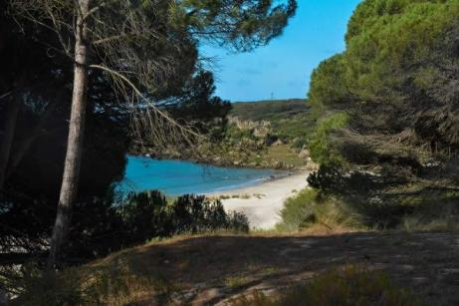

Slide 21
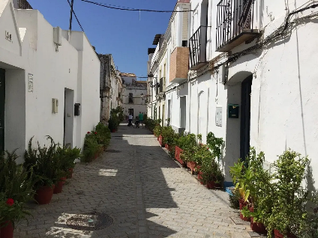
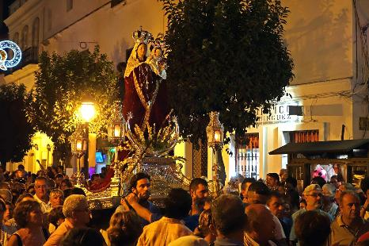
Assistez à une célébration religieuse andalouse typique
. La vieille ville de Tarifa

Slide 22
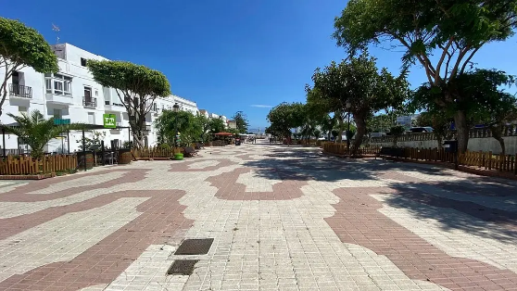
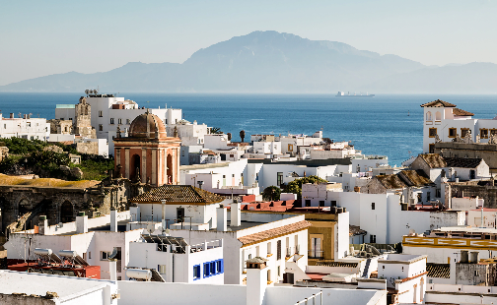
La Alameda

Slide 23
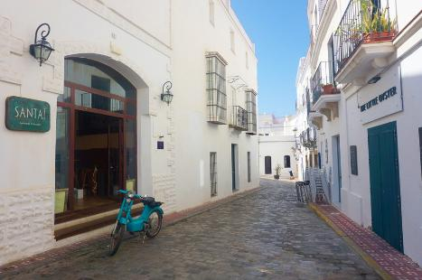
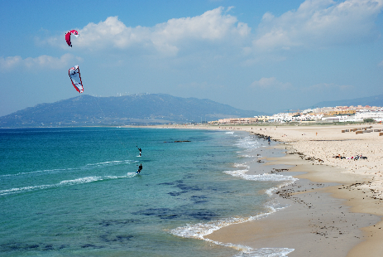

Slide 24

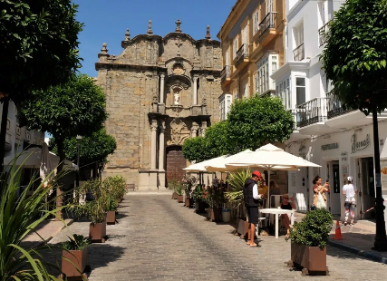

Slide 25
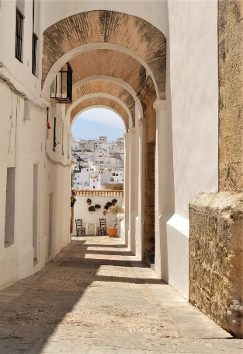
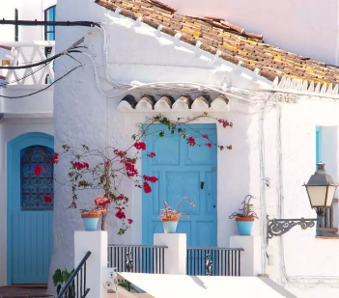

Slide 26
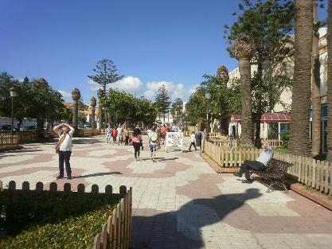
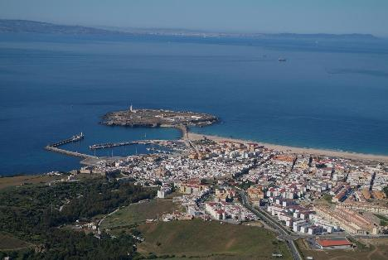

Slide 27

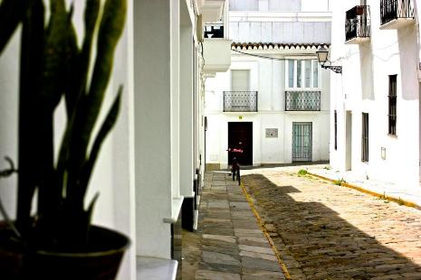

Slide 28
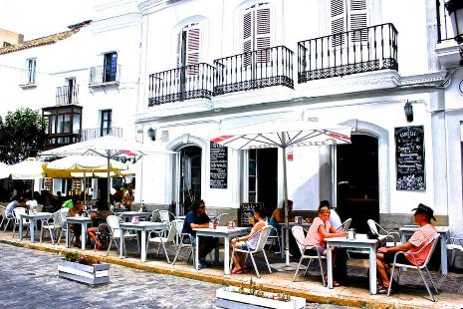
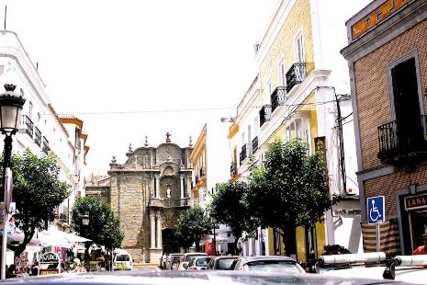

Slide 29
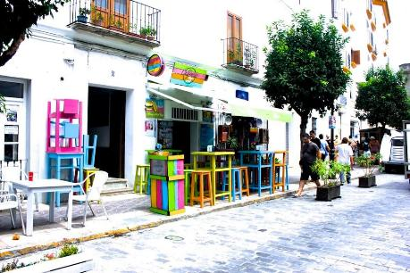
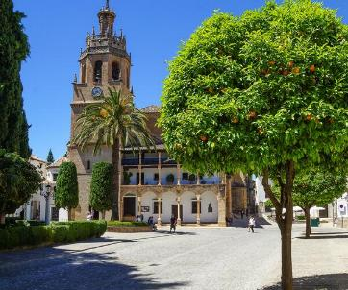

Slide 30
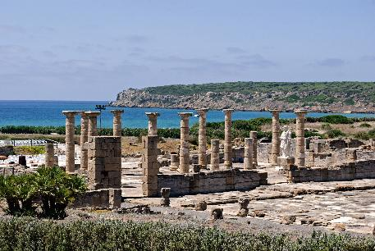
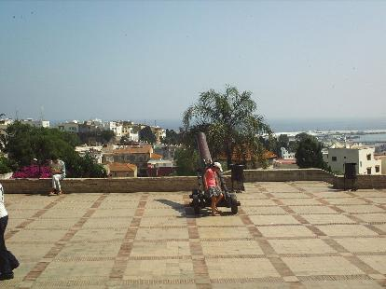
Lorient Vous A Proposé La ville Tarifa
Espagne
Les Images Et Le Son Du Net
Daniel

